Slide 1


Slide 2
BIBLIOGRAFIA
LEMOS FILHO, Arnaldo e outros. Sociologia Geral e do Direito, 6ªedição. Campinas:Editora Alinea,2014
2. COSTA, Cristina. Sociologia,uma introdução à
Sociedade.4ªedição.São Paulo: Editora Moderna, 2010
3. ARON, Raymond. As etapas do Pensamento Sociológico. Brasilia, UNB,1980
4. Witt, Jon. Sociologia, 3ªedição. São Paulo:Editora McGraw Hill, 2016
5. CASTRO, Ana Maria-DIAS, Edmundo.Introdução ao pensamento
sociológico. Rio de Janeiro, Ed. Eldorado,1987, 9ªedição.
6.VERAS, Maura Pardini Bicudo, Introdução à Sociologia, São Paulo: Paulus, 2014

Slide 3
Ao dar a notícia o presidente Barack Obama afirmou: “ Foi feito justiça”
A forma como pensamos, aquilo que fazemos e até mesmo o que sentimos são influenciados pelas posições que ocupamos na sociedade
Multidões em júbilo se reuniram em várias cidades dos EUA celebrando o episódio. Para muitos o efeito da morte de Bin Laden foi aproximar as pessoas, mesmo diante das diferenças.
11 de maio de 2011
Osama Bin Laden foi morto a tiros por forças dos EUA no Paquistão
Por outro lado, o governo paquistanês criticou o ataque como “uma ação unilateral não autorizada”
Os seguidores de Bin Laden viram seu assassinato como parte de uma guerra mais ampla contra suas crenças e o consideravam um martir.
Outros não tinha muita certeza: Quem era Bin Laden? 66% das pessoas que digitaram esta frase tinha entre 13 e 17 anos

Slide 4
Imaginação Sociológica
desde a análise de encontros ocasionais entre indivíduos na rua até a investigação de processos sociais globais
Abrangência
da Sociologia
Libertar-se do imediatismo das circunstâncias pessoais e ver as coisas num contexto mais amplo.
Aprender a pensar sociologicamente
cultivar a imaginação

Slide 5
Imaginação Sociológica
O termo é da autoria do sociólogo americano Charles Wright Mills.
Esta é a primeira postura que um estudante de sociologia deve adquirir ao longo do curso e da sua carreira.
Quando começamos a estudar Sociologia pela primeira vez, alguns estudantes ficam confusos com a diversidade de abordagens que encontram e muitas vezes questionam de que serviria tais abordagens e conhecimentos.
Significa olhar para as coisas de uma maneira diferente daquela a que estamos habituados na vida quotidiana mas sim olharmos numa perspectiva mais vasta
Para adquirir a imaginação sociológica, o indivíduo deve abster-se de todas as noções que ele adquiriu ao longo da vida com relação a uma determinada coisa, e passar a vê-la como algo desconhecido

Slide 6
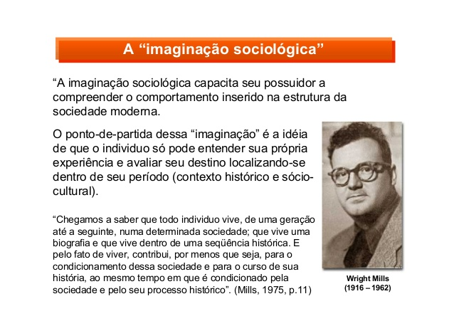

Slide 7
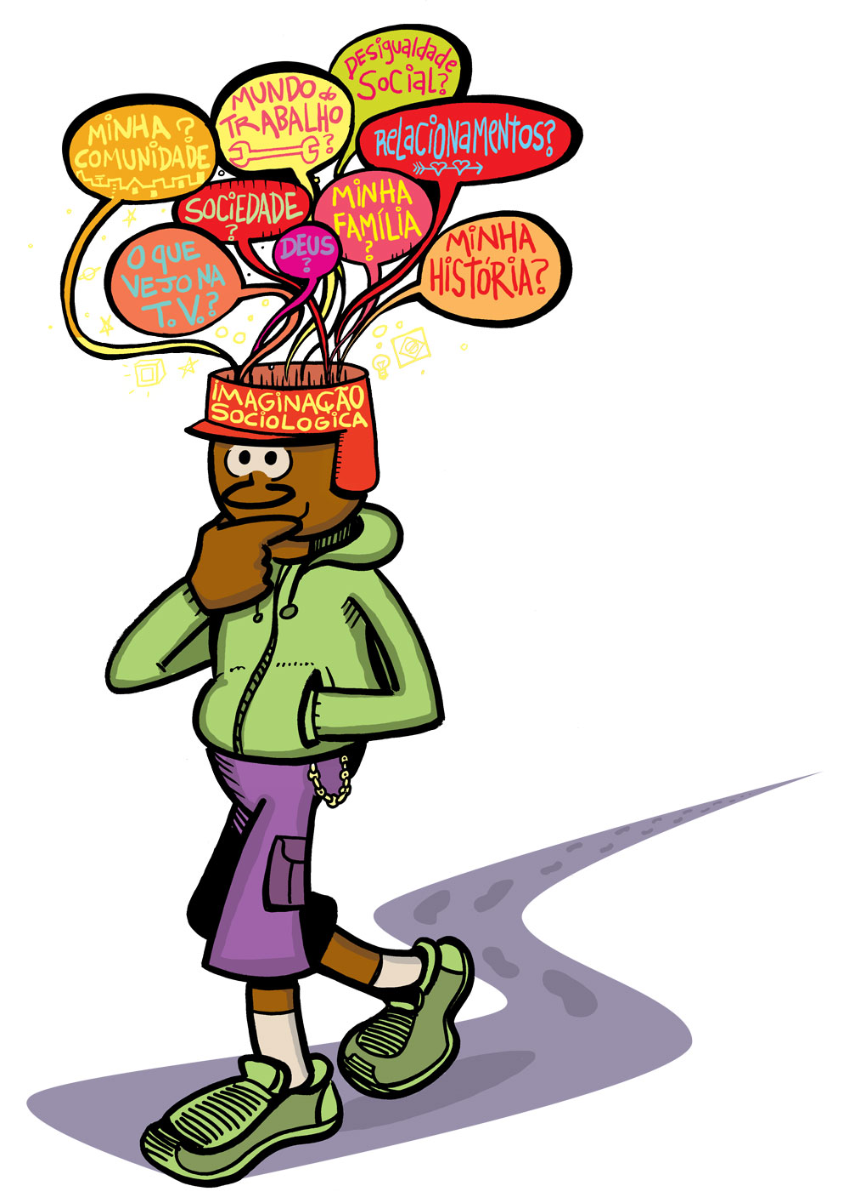
Assim, para responder aos alunos a pergunta inevitável “por que temos que estudar sociologia? Para que serve a sociologia?”, podemos iniciar instigando-o a pensar sobre sua história de vida, sobre sua biografia de vida
Pode-se acordar com os alunos um período de paciência com a disciplina, ou seja, paciência no sentido de esperar um pouco para perceber e sentir no que a sociologia poderá ajudá-lo, em termos de compreensão da sua vida pessoal em relação à vida social.
Veja o vídeo de Sabrina Fernandes
https://youtu.be/jQoa3ljWFiU

Slide 8
capacidade de a pessoa poder ver a sua própria sociedade como uma pessoa de fora o faria, em vez de fazê-lo apenas da perspectiva das experiências pessoais e dos preconceitos culturais
IMAGINAÇAO
SOCIOLÓGICA
permite ir além das experiências e observações pessoais para compreender as questões com maior amplitude.
é uma ferramenta que nos proporciona poder, pois nos permite olhar para além de uma compreensão limitada do comportamento humano.

Slide 9
Permite-nos ver que muitos acontecimentos que parecem dizer respeito somente aos indivíduos, na verdade, refletem questões sociais mais amplas. Ex. o divorcio, o desemprego, etc.
Embora sejamos influenciados pelo contexto social em que nos encontramos, nenhum de nós está determinado em nosso comportamento por aquele contexto. Possuímos e criamos a nossa própria individualidade.
IMAGINAÇAO
SOCIOLÓGICA
Tente aplicar este tipo de perspectiva à sua própria vida. Use sua imaginação sociológica em relação a uma realidade social.

Slide 10
“A imaginação sociológica capacita seu possuidor a compreender o cenário histórico mais amplo, em termos de seu significado para a vida intima e para a carreira exterior de numerosos indivíduos. Permite-lhe levar em conta como os indivíduos, na agitação de sua experiência diária, adquirem frequentemente uma consciência falsa de suas posições sociais. Dentro dessa agitação, busca-se a estrutura da sociedade moderna e dentro dessa estrutura são formuladas as psicologias de diferentes homens e mulheres. Através disso, a ansiedade pessoal dos indivíduos é focalizada sobre fatos explícitos e a indiferença do público se transforma em participação nas questões públicas.
O primeiro fruto dessa imaginação _ e a primeira lição da ciência social que incorpora _ é a idéia de que o individuo só pode compreender sua própria experiência e avaliar seu próprio destino localizando-se dentro de seu período; só pode conhecer suas possibilidades na vida tornando-se cônscio das possibilidades de todas as pessoas, nas mesmas circunstâncias em que ele. (...) A imaginação sociológica nos permite compreender a história e a biografia e as relações entre ambas, dentro da sociedade. Essa é sua tarefa e sua promessa. A marca do analista social clássico é o reconhecimento delas [...].” (Mills, 1975, p.11-12, grifos meus)

Slide 11


Slide 12
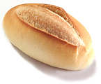

A imaginação sociológica (Wright Mills)
Exemplo: considere o simples ato de tomar o café da manhã.
No capitalismo, a produção de cada objeto envolve uma complexa rede de trabalho e trabalhadores

Slide 13
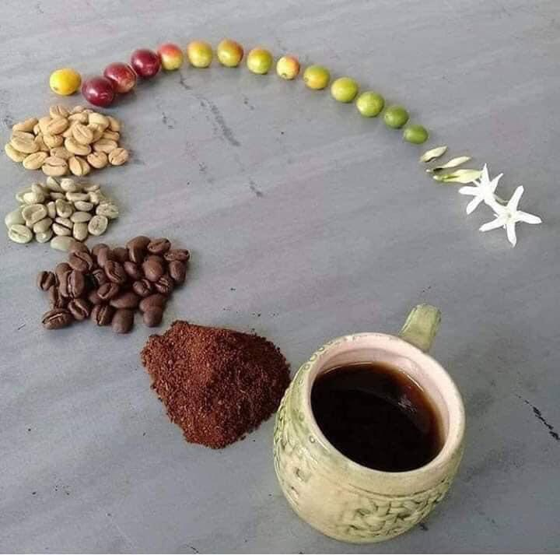

Slide 14
Veja as suas dimensões:
O café tem um valor simbólico
O café é uma droga
O café cria relacionamentos sociais e econômicos
Há um processo histórico de desenvolvimento social e econômico
O café está ligado à globalização, comercio internacional, direitos humanos e destruição ambiental

Slide 15

Valor simbólico
O café não é somente uma bebida. Ele possui um valor simbólico. às vezes o ritual associado a beber café é muito mais importante do que o ato de consumir a bebida.
Considere o seu ritual ao longo do dia nas suas interações sociais.

Slide 16

Uma droga
O café é uma droga por conter cafeína que tem um efeito estimulante sobre o cérebro. Cria dependência mas é uma droga socialmente aceita, ao contrário, por exemplo, da maconha.

Slide 17
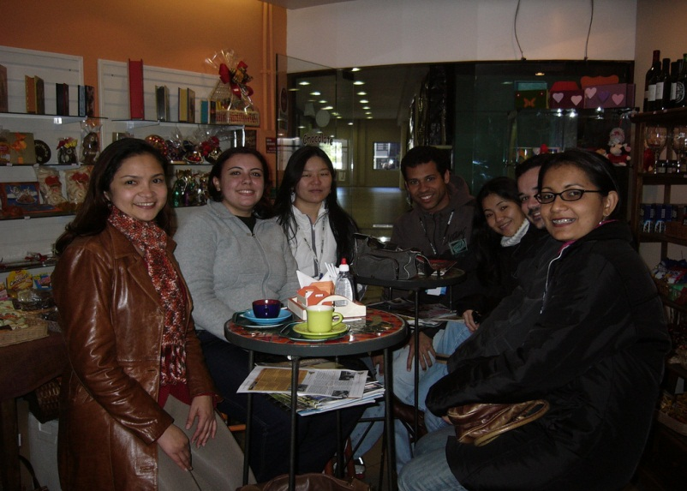
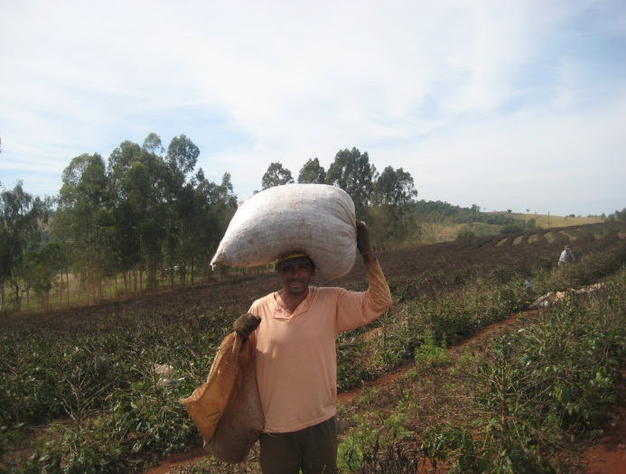
Relacionamentos sociais
Um indivíduo que bebe uma xícara de café cria uma trama de relacionamentos sociais que se estendem pelo mundo. O café é uma bebida que conecta as pessoas das mais ricas e das mais pobres: é consumido nos países ricos mas cultivado nos países pobres.

Slide 18
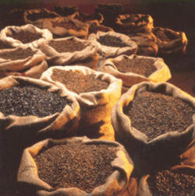
Relacionamentos econômicos
Ao lado do petróleo, o café é uma das mercadorias mais valiosas no comercio internacional.

Slide 19
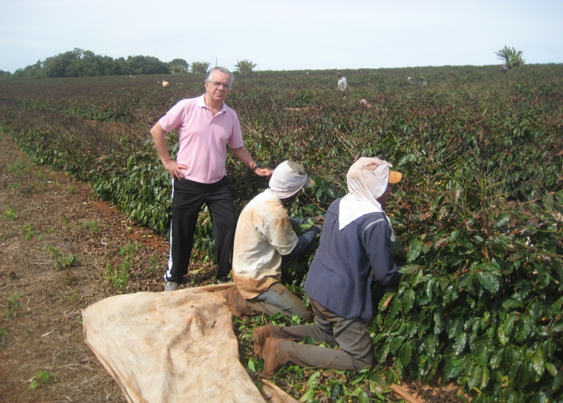
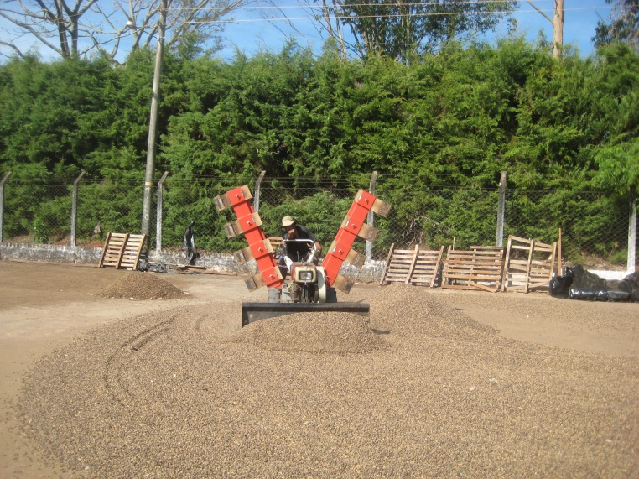
Relacionamentos econômicos
A produção supõe o plantio, a colheita, a secagem, o transporte e a distribuição que requerem relações contínuas entre pessoas a milhares de quilômetros de distância do consumidor.
Colheita e secagem na Fazenda Cabral- Jacui – MG-2009

Slide 20
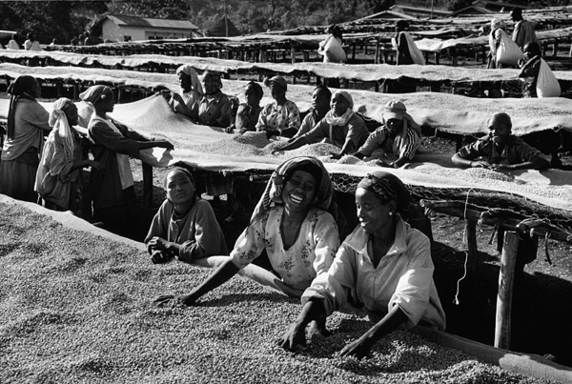
Processo histórico de desenvolvimento social e econômico
O ato de beber café pressupõe todo um processo passado de desenvolvimento social e econômico. O café só passou a ser consumido em larga escala a partir dos fins do século XIX. O legado colonial tem tido um impacto enorme no desenvolvimento do comercio mundial do café.

Slide 21
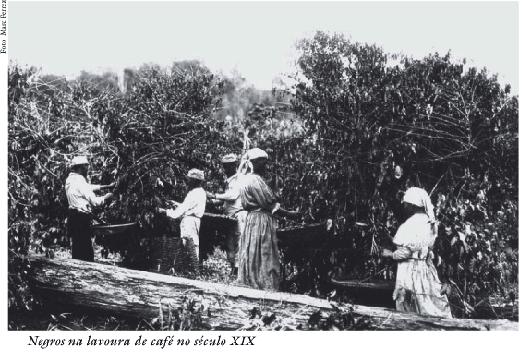
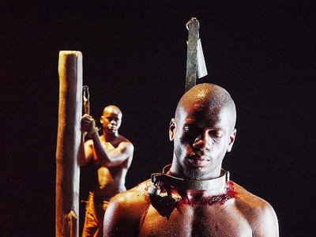
Processo histórico de desenvolvimento social e econômico
No Brasil, no Vale da Paraíba, foi em torno da fazenda, como unidade básica da agricultura mercantil, que se articulou a vida social .
A produção do café permaneceu dentro dos moldes coloniais, baseada no trabalho escravo e no plantio de grandes extensões de terra, segundo técnicas agrícolas rudimentares.

Slide 22

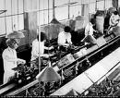
Processo histórico de desenvolvimento social e econômico
A expansão da cultura do café pelos “Oestes” paulistas, a partir de 1870, foi um momento fundamental para a formação da sociedade brasileira contemporânea.
Provocou a decadência do trabalho escravo e a introdução do trabalho livre.
As riquezas acumuladas pelo café, o capital cafeeiro, foram o motor do desenvolvimento capitalista no Brasil

Slide 23

Globalização,Comercio Internacional, Direitos Humanos e Destruição Ambiental
O café é um produto que permanece no centro dos debates contemporâneos sobre a globalização, direitos humanos e destruição ambiental. Passou a ser uma “marca” e foi politizado. Os consumidores podem boicotar o café que vem de paises que violam os direitos humanos e acordos ambientais

Slide 24
Trigo
Sal
Fermento
Água

Slide 25
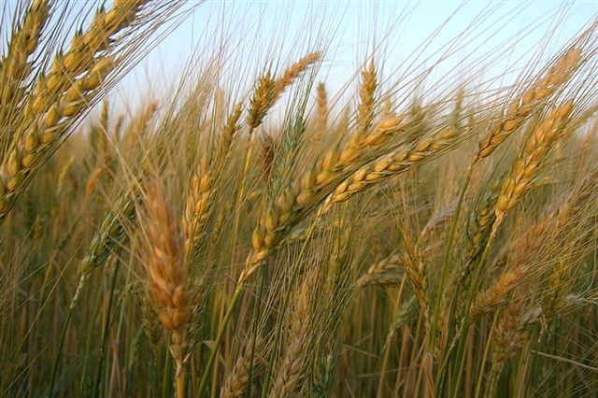
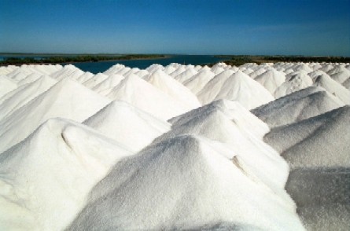
Plantio
Colheita
Moagem
Comercialização
Trigo
Retirada do mar
Processamento
Embalagem
Sal

Slide 26

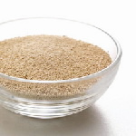
Captação
Tratamento
Distribuição
Água
Produção
Comercialização
Distribuição
Fermento

Slide 27
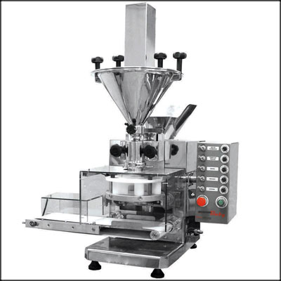
Máquina para preparar a massa
Forno para assar o pão
Fabricados em indústrias
Matéria prima
Equipamentos
Fogo
Madeira
Carvão
Tipo de energia
Energia elétrica
Linhas de transmissão

Slide 28
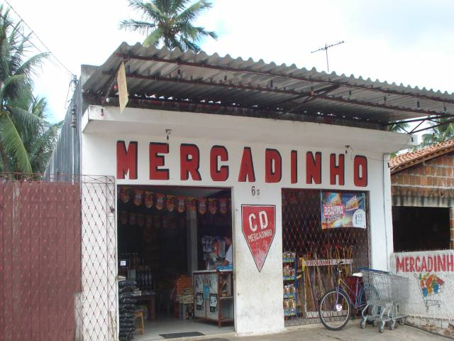
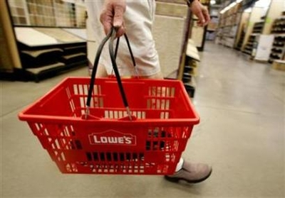
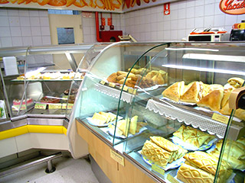
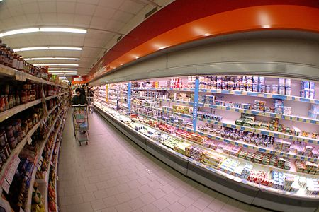
Consumidor

Slide 29
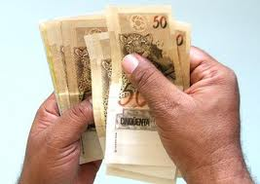
Equivalência
Tempo de trabalho
Tempo de trabalho
Comparação de trabalho humano

Slide 30
Se para tomar uma café da manhã, há tanta gente envolvida, direta ou indiretamente, você pode imaginar quanto trabalho é necessário para a fabricação de ônibus, bicicleta, automóvel, para a construção da casa em que você vive ou da Universidade onde estuda.

Slide 31
PERGUNTAS DE UM TRABALHADOR QUE LÊ
Bertold Brecht
Quem construiu Tebas de sete portas?
Nos livros estão os nomes dos reis.
Arrastaram eles os blocos de pedra?
E a Babilônia várias vezes destruída,
Quem a reconstruiu tantas vezes? Em que casas
da Lima Dourada moravam os construtores?
Para onde foram os pedreiros, na noite em que a
Muralha da China ficou pronta?
A grande Roma está cheia de arcos do triunfo.
Quem os ergueu? Sobre quem
triunfaram os Césares? A decantada Bizâncio
tinha somente os palácios para seus habitantes?
Mesmo na legendária Atlântida
os que se afogavam gritaram por seus escravos
na noite em que o mar a tragou.

Slide 32
O jovem Alexandre conquistou a Índia.
Sozinho?
César bateu os gauleses.
Não levava sequer um cozinheiro?
Felipe da Espanha chorou quando sua armada
Naufragou. Ninguém mais chorou?
Frederico II venceu a guerra dos Sete Anos.
Quem venceu além dele?
Cada página uma vitória.
Quem cozinhava o banquete?
A cada dez anos uma grande homem.
Quem pagava a conta?
Tantas histórias.
Tantas questões

Slide 33
O açúcar – Ferreira Gullar
O branco açúcar que adoçará meu café
nesta manhã de Ipanema
não foi produzido por mim
nem surgiu dentro do açucareiro por milagre.
Vejo-o puro
e afável ao paladar
como beijo de moça, água
na pele, flor
que se dissolve na boca. Mas este açúcar
não foi feito por mim.
Este açúcar veio
da mercearia da esquina e tampouco o fez o Oliveira, dono da mercearia.
Este açúcar veio
de uma usina de açúcar em Pernambuco
ou no Estado do Rio
e tampouco o fez o dono da usina.

Slide 34
Este açúcar era cana
e veio dos canaviais extensos
que não nascem por acaso
no regaço do vale.
Em lugares distantes, onde não há hospital
nem escola,
homens que não sabem ler e morrem de fome
aos 27 anos
plantaram e colheram a cana
que viraria açúcar.
Em usinas escuras,
homens de vida amarga
e dura
produziram este açúcar
branco e puro
com que adoço meu café esta manhã em Ipanema.

Slide 35
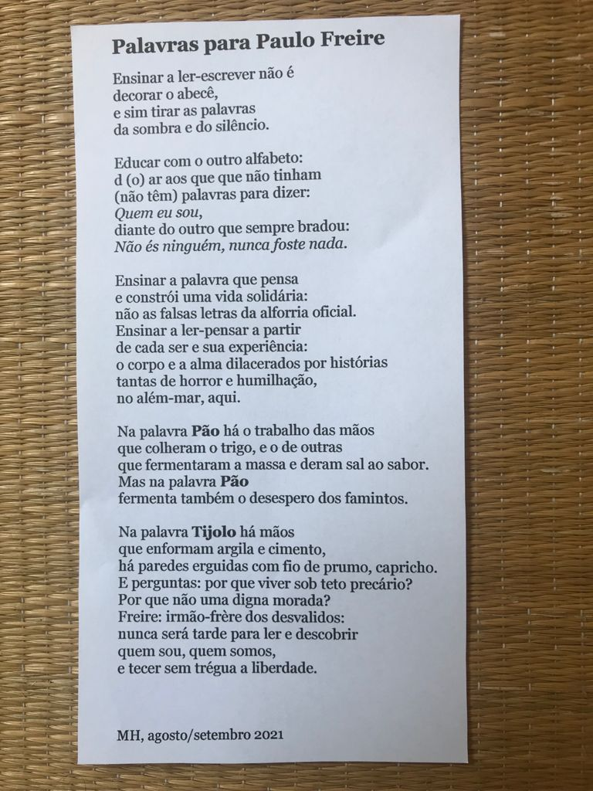

Slide 36
EXERCICIOS
“ILHA DAS FLORES”, Brasil, Jorge Furtado (documentario) veja no site sociologialemos.pro.br/VIDEOS-MUSICA
“RELATOS SELVAGENS”, Argentina, Damian Szifron”, segundo episodio
https://youtu.be/jQoa3ljWFiU
Veja o vídeo

